Slide 1

Проект
«Социальная помощь подросткам с ограниченными возможностями» подготовила преподаватель
БУ «Нижневартовский медицинский колледж»
Ефремова Л.А.

Slide 2
Организация добровольческой деятельности – это важный фактор становления и развития гражданского общества.
Волонтерство способствует изменению мировоззрения самих людей и тех, кто рядом, и приносит пользу, как государству, так и самим волонтерам

Slide 3

Ежедневно миллионная армия добровольцев своей деятельностью подтверждает, что люди в состоянии изменить мир к лучшему. В данном проекте речь пойдет об одном из направлений волонтерской добровольческой деятельности – волонтерским проектом «Социальная помощь подросткам с ограниченными возможностями»

Slide 4

Актуальность проекта

Slide 5
Волонтерское движение обладает мощной созидательной силой и способно решать важнейшие социальные проблемы, одной из которых является состояние одиночества и дефицита общения людей, которые в силу состояния своего здоровья оказались в социальной и психологической изоляции. Это дети, с ограниченными возможностями, особенно подростки

Slide 6
Из-за своей болезни они нередко становятся озлобленными и обиженными на судьбу, а подмена любви медицинским уходом вызывает обиду и на болезнь и на родителей

Slide 7
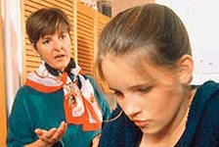
Они становятся непослушными, неприветливыми, нерешительными, перестают признавать любые авторитеты, склонны к депрессии

Slide 8

Авторитет родителей падает, авторитет друга возрастает.

Slide 9
Ведущей деятельностью подросткового возраста является общение со сверстниками.
Но часто подросток с инвалидностью или увечьем становится жертвой гонений со стороны сверстников

Slide 10
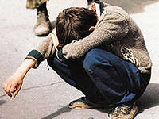
Над ним смеются, его молчаливо отталкивают и исключают из компании, к нему относятся снисходительно или с неприкрытой жалостью, или же самоутверждаются за его счет.

Slide 11
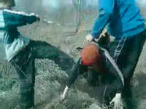
Уфимские школьники избили подростка инвалида и выложили в интернет ролик

Slide 12

В Уфе шесть подростков избили
12-летнего мальчика-инвалида.

Slide 13
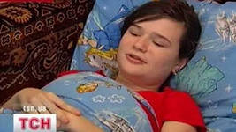
Два брата мариупольской школы избили свою одноклассницу-инвалида

Slide 14
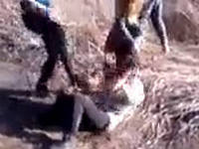

Slide 15

Подростки втроем изнасиловали девушку-инвалида, после чего раздавили

Slide 16
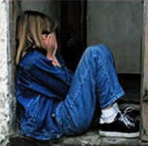
В детдоме изнасиловали 122 инвалида, в том числе младенца

Slide 17

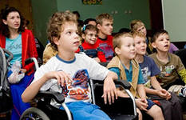
Главное для развития инвалидов детства - любовь и внимание

Slide 18
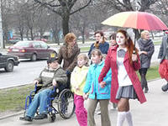
В этот период жизни очень важно иметь хорошего старшего друга, каким может быть студент-волонтер

Slide 19
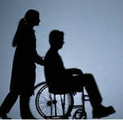
У студентов волонтерство способствует воспитанию активной гражданской позиции, формированию лидерских и нравственно-этических качеств, чувства патриотизма и милосердия

Slide 20

Обоснование проекта

Slide 21
Время можно тратить двумя способами — с пользой и без.
Первый вариант — это волонтерское движение

Slide 22
Расширяется круг общения. Именно это часто становится основной причиной работы в качестве волонтера

Slide 23
Работа волонтером зачастую связана с нестандартными подходами и новыми возможностями

Slide 24
Возможность полноценно развивать свой персональный творческий потенциал и укреплять уверенность в себе

Slide 25
Возможность улучшить свое социальное положение в карьерной или межличностной сфере, научиться новому и за счет этого приобрести уважение и вес в обществе

Slide 26
Можно проявить себя не только в профессиональной, но и в других видах деятельности - педагогика, психология, журналистика, преподавание, выступления, написание сценариев, художественная самодеятельность

Slide 27
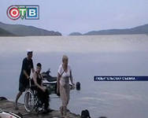
Способ поделиться своим опытом

Slide 28

Участники мероприятий проекта волонтерской деятельности
«Социальная помощь подросткам с ограниченными возможностями»

Slide 29
Студенты Нижневартовского медицинского колледжа, готовые служить высоким социально-значимым целям и активно участвовать в социальном служении

Slide 30
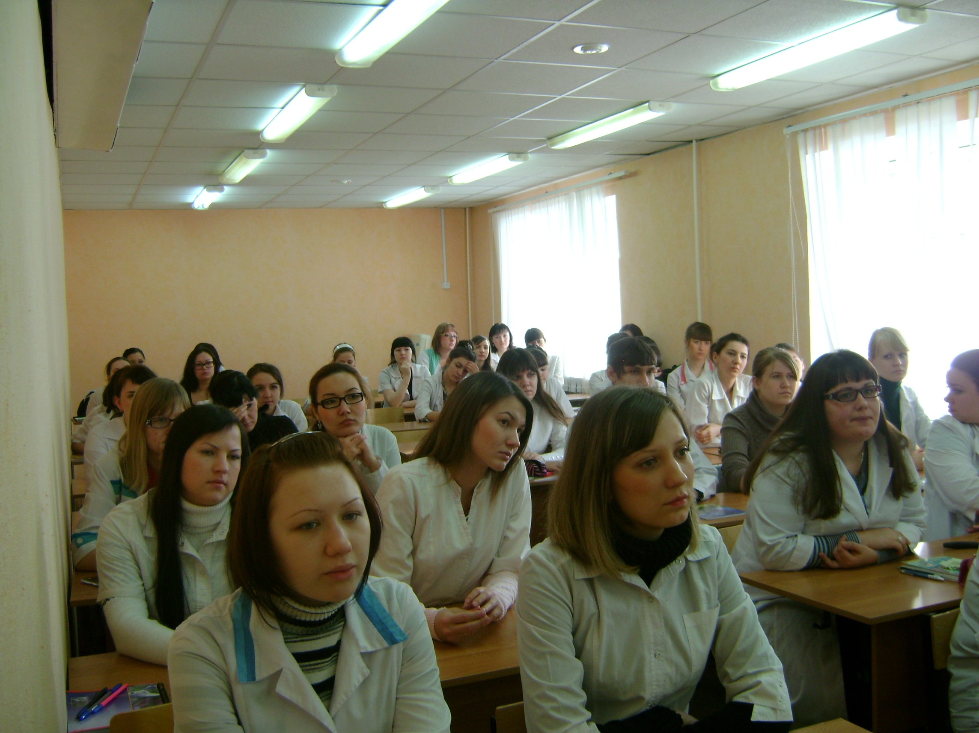

Slide 31

Подростки города с ограниченными возможностями, которые не позволяют им посещать школу

Slide 32
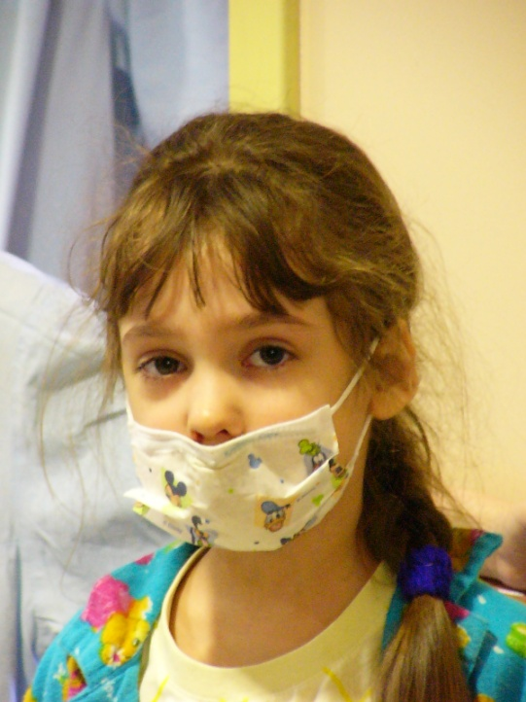
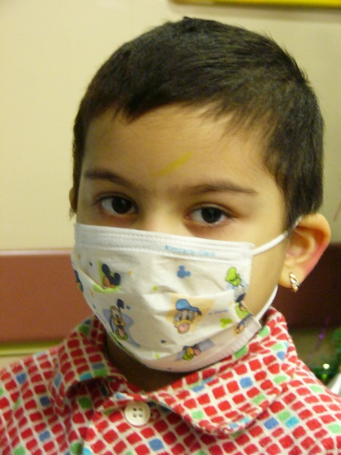
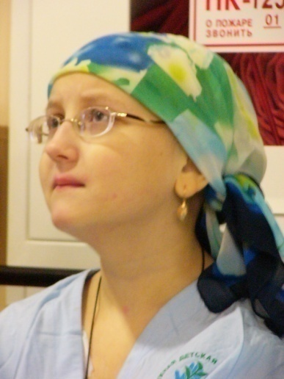
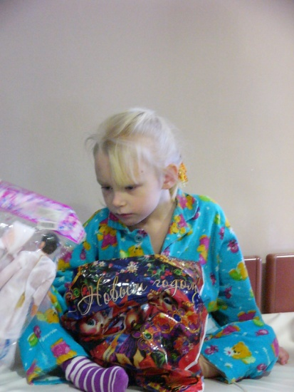
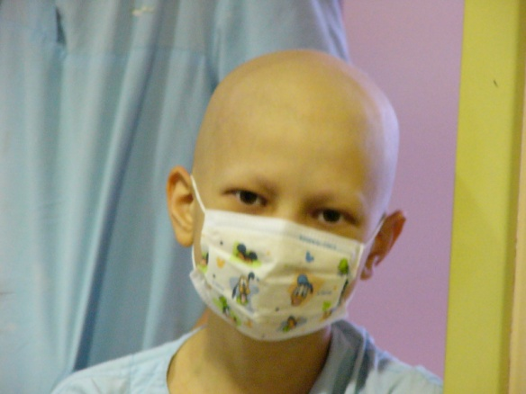
Дети онко-гематологического отделения окружной детской больницы, находящихся на лечении без родителей

Slide 33

Цель проекта

Slide 34
Способствовать социализации подростков с ограниченными возможностями; формировать лидерские и нравственно-этические качества, чувство патриотизма и милосердия студентов Нижневартовского медицинского колледжа

Slide 35
Популяризация идей добровольчества в студенческой среде
Вовлечение студентов в оказание социально-психологической и медицинской поддержки подросткам с ограниченными возможностями и их родителям

Slide 36
Организовать работу волонтёрской команды для социализации в обществе подростков с ограниченными возможностями
Формировать у студентов ценностное отношение к человеку, как к таковому (уважать автономию, самочувствие и интересы)

Slide 37
Совершенствовать коммуникативные способности студентов- волонтеров
Организация обучающих семинаров для участников волонтерского движения

Slide 38
Налаживание сотрудничества с социальными и коммерческими партнерами для совместной социально-значимой деятельности; подготовка и поддержка молодых лидеров
Поддержка и реализация социальных инициатив обучающихся

Slide 39

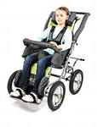
Основные виды волонтерской деятельности

Slide 40
Участие в добровольном шефстве, связанным с оказанием социально-психологической и социально-педагогической поддержки

Slide 41
Можно перезваниваться, навещать, общаться, дарить подарки с поводом и без, сопровождать на массовые мероприятия – театр, больничный парк, кино и т.д. Если есть возможность, то оказывать поддержку в покупке лекарств, одежды, продуктов;

Slide 42
Профилактическая работа по улучшению психоэмоционального состояния подростков
Пропаганда здорового образа жизни подшефным подросткам

Slide 43
Профилактика асоциальных явлений, посредством дружеского общения и проведения различных мероприятий и акций

Slide 44
Сотрудничество с социальными центрами и службами по вопросам организации шефства и проведения социально-значимых мероприятий

Slide 45
Взаимодействие с государственными органами и общественными и коммерческими организациями, заинтересованными в осуществлении деятельности волонтерского движения

Slide 46
Пропаганда волонтерского движения в Нижневартовском медицинском колледже

Slide 47

Направление деятельности волонтеров

Slide 48
Реализация внутренней психологической потребности быть нужным и ощущать свою полезность
Расширение круга общения и установление новых контактов

Slide 49
Опыт работы, иногда связанный с нестандартными подходами и новыми возможностями.
Приобщение подростков с ограниченными возможностями в здоровое общество и социализацию в нём

Slide 50
Пропаганда здорового образа жизни

Slide 51

Права волонтера

Slide 52
Исходя из своих способностей и возможностей, выбрать направление волонтерской деятельности
Пройти обучение осуществлять свою деятельность в составе волонтерской группы

Slide 53
Отказаться от участия в конкретном мероприятии в случае неуверенности в своих возможностях
Прекратить свою деятельность, уведомив об этом руководителя волонтерской группы устным заявлением

Slide 54

Добросовестно овладевать знаниями, умениями и навыками ведения волонтерской деятельности; пропагандировать здоровый образ жизни;

Slide 55
Быть дисциплинированным, соблюдать инструкции по охране труда и указания руководителя волонтеркой группы; посещать общие, организационные собрания волонтерской группы;

Slide 56
Бережно относиться к историческому наследию, окружающей природной среде и животным

Slide 57

Организация проекта

Slide 58
Вначале собирается инициативная команда, затем к ней присоединяются волонтеры
Команда волонтеров – группа от 10-20 человек активистов, созданная и работающая на базе колледжа на добровольных условиях

Slide 59
Перед вступлением в волонтерское движение, студенты проходят обучение

Slide 60

Показатель результативности

Slide 61
Вовлечение большого количества студентов (10 % от общего количества обучающихся)
Количество опекаемых подростков
Количество мероприятий с подростками.
Чувство удовлетворения волонтеров

Slide 62

Ожидаемые результаты

Slide 63
Вовлечение подростков с ограниченными возможностями в подростково-молодежную среду города Нижневартовска:
Привитие культуры здорового образа жизни, потребности в здоровой жизнедеятельности;

Slide 64
Повышение социальной активности студентов Нижневартовского медицинского колледжа
Улучшение коммуникативных способностей студентов

Slide 65
Воспитание милосердия

Slide 66


